Slide 1
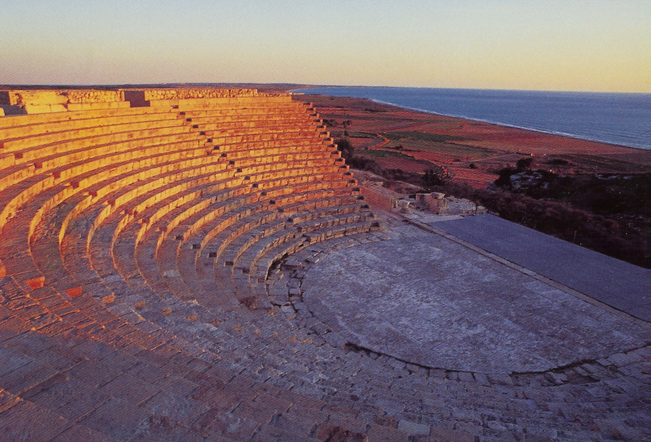
ŘECKÉ DIVADLO

Slide 2
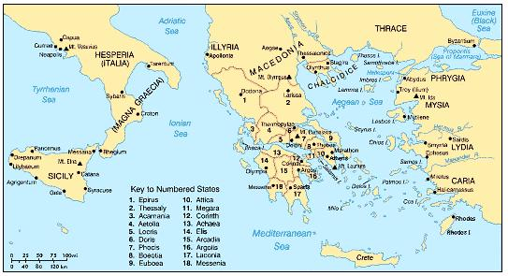
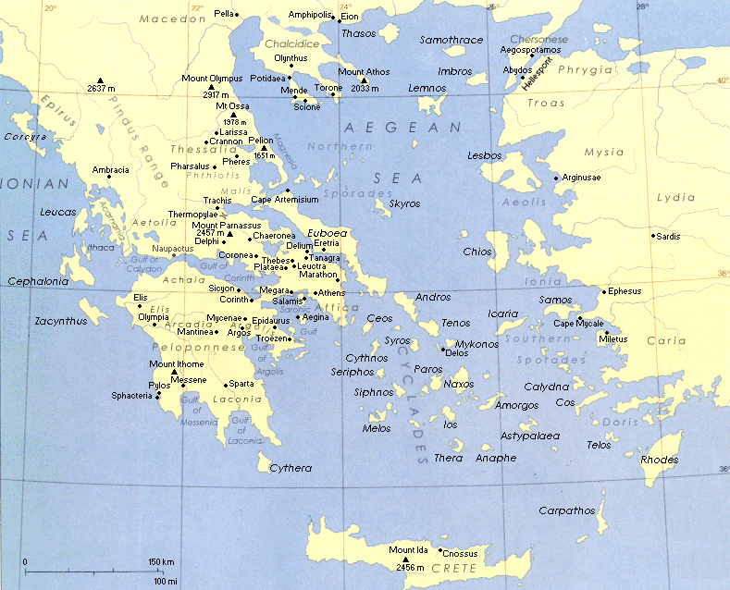

Slide 3
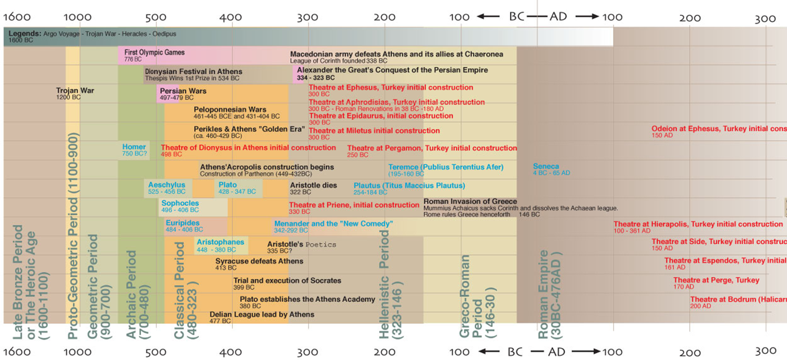
ČAS LITERATURY: 8.stol. př. n. l. – 3. nebo 5. stol. n. l.
ČAS DIVADLA: pol. 6.stol. př. n. l. – zákaz her v západořímské říši (568 n. l.) + zákaz her ve východořímské říši (692 n. l.)
ČAS DRAMATU: 472 př. n. l. (premiéra Aischylovy tragédie Peršané) – 388 př. n. l. (premiéra Aristofanovy komedie Plútos) – 316 př. n. l. (premiéra Menandrovy komedie Dyskolos)

Slide 4
Periodizace divadla
* Řecké divadlo klasické doby
(od pol. 6. stol. př. n. l. do Alexandra Velkého, tzn. druhá pol. 4. stol. př. n. l.)
* Helénistické divadlo
(od Alexandra Velkého do dobytí Korintu Římany 146 př. n. l.)
* Řecké divadlo římské doby
(146 př. n. l.–6./7. stol. n. l.)

Slide 5
Dramatické žánry
* Tragédie
(Aischylos, Sofokles, Euripides)
* Komedie
- stará (Aristofanes)
- střední
- nová (Menandros)
* Satyrská hra
- všichni tragičtí autoři

Slide 6
Performativita v athénské polis
správa státu
soudnictví
veřejné slavnosti
svatby a pohřby
symposia
hudební/literární performance
…
NÁBOŽENSTVÍ
UMĚNÍ
POLITIKA
ZÁBAVA

Slide 7
Velké Dionýsie – scénář
0. den
eisagogé
1. den
proagon
2. den
pompé
3. den
očišťování divadla
příspěvky do pokladny Athénského spolku
přehlídka efébů-válečných sirotků ve zbroji
soutěž dithyrambických sborů
4.–6. den
úlitby stratégů
každý den jedna tragická tetralogie od jednoho ze soutěžících dramatiků
7. den
soutěž v komedii
8. den
setkání búlé v divadle
vyhlášení výsledků

Slide 8
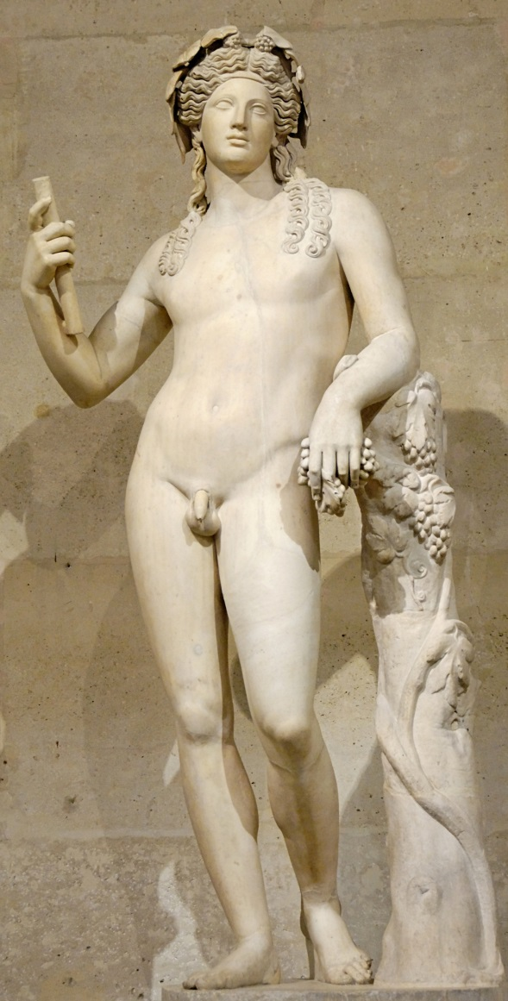
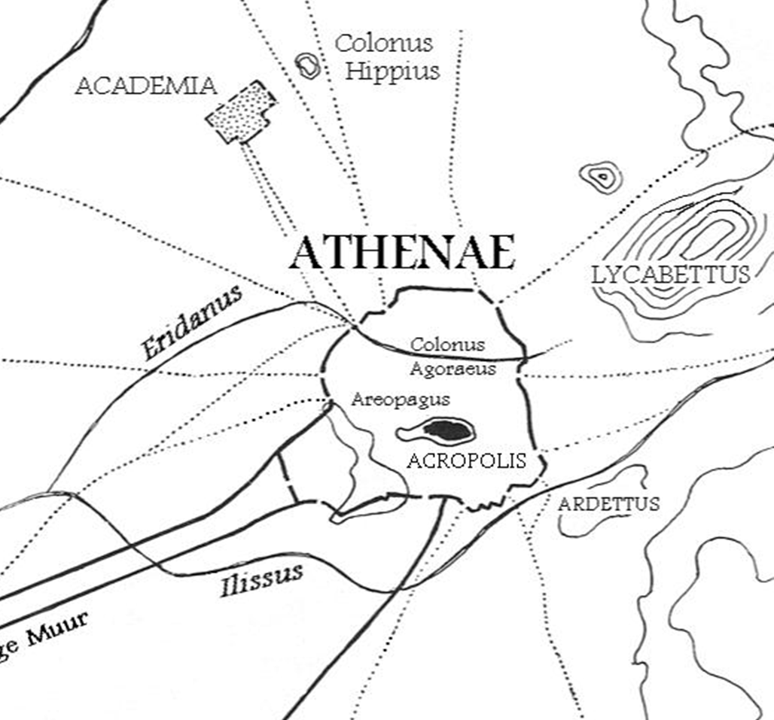
Eisagogé („uvedení“)
Dionýsos (2. stol. po Kr., podle helénského modelu)

Slide 9
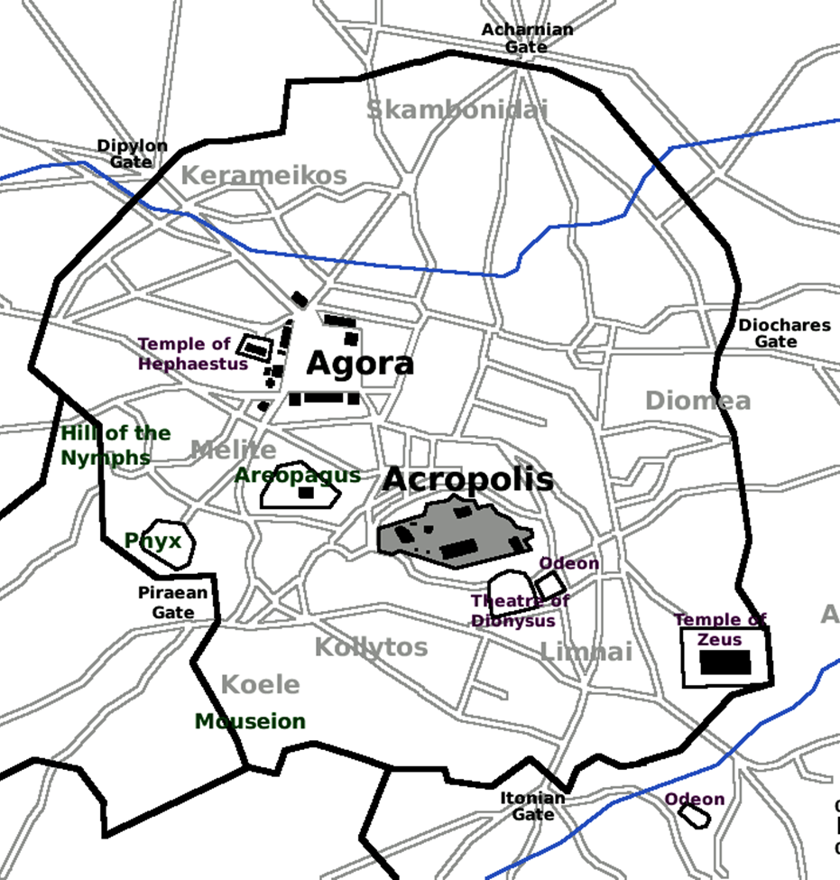
Pompé („procesí“)
Notes:
+ v Acharňanech komická parodie pompé

Slide 10
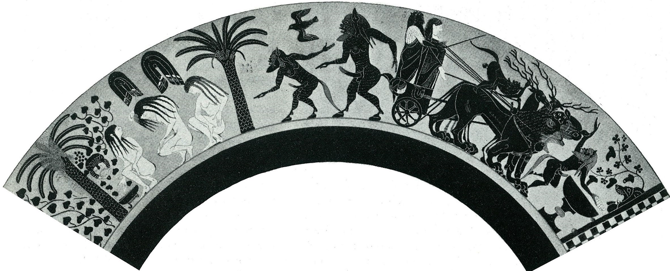
Mytologický předobraz procesí: Dionýsos s Ariadné na voze, satyrové, mainady

Slide 11
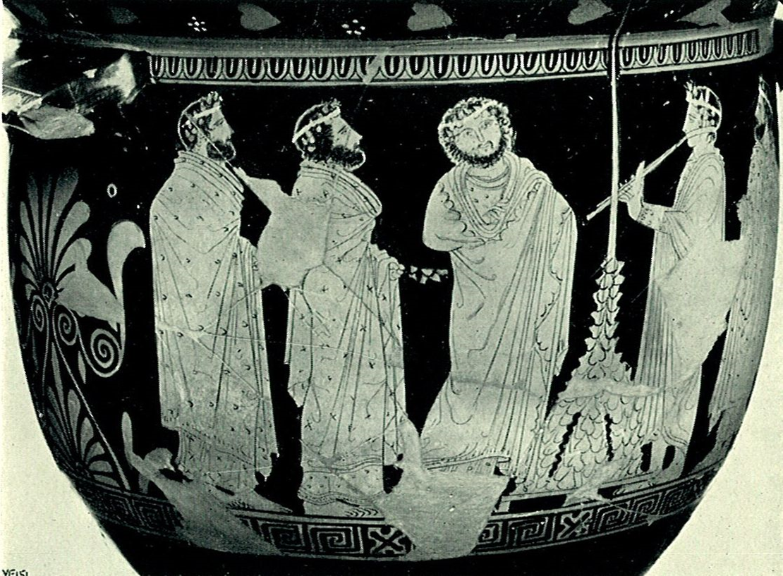
Soutěž (agon) v dithyrambech
- 20 dithyrambů, celkem 1000 tanečníků
- celkem 10 dithyrambických sborů chlapců a 10 mužů, každý sbor 50 tanečníků

Slide 12
Dramatický agon
Porota vybraná losem
Ocenění:
- tragičtí autoři a jejich chorégové (od r. 534 př. n. l.)
- komičtí autoři (od r. 486 př. n. l.)
- tragičtí herci (449 př. n. l.)
- herci komedií (329 př. n. l.)

Slide 13
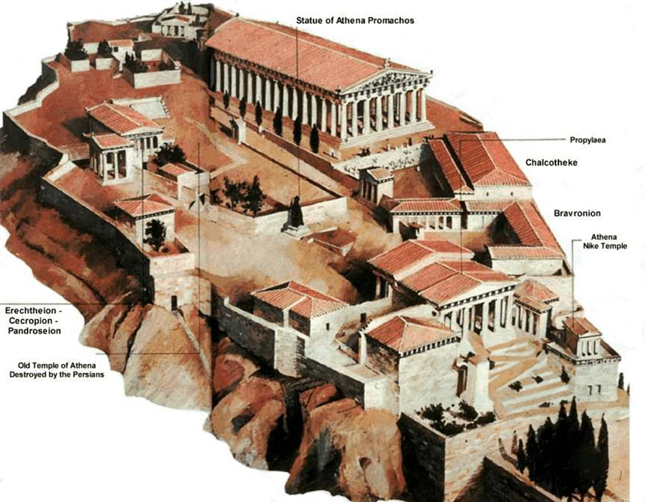
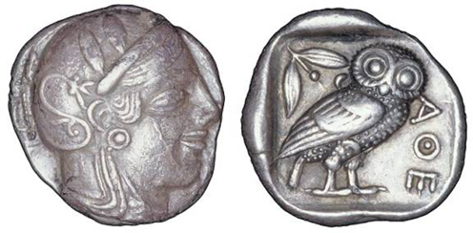
Velké Dionýsie – aktéři
archon eponymos
chorégos
- chorégie je jednou z tzv. leitúrgií
→ platí choreuty, učitele a auléta
- př. nákladů: 3000 drachem výprava tetralogie, 1600 výprava komedie x 6000 za trirému, řemeslník 1 drachma/den
dramatik – didaskalos
publikum
- v 5. stol. cca. 12–14 000 denně
- porotci
- theorikon

Slide 14
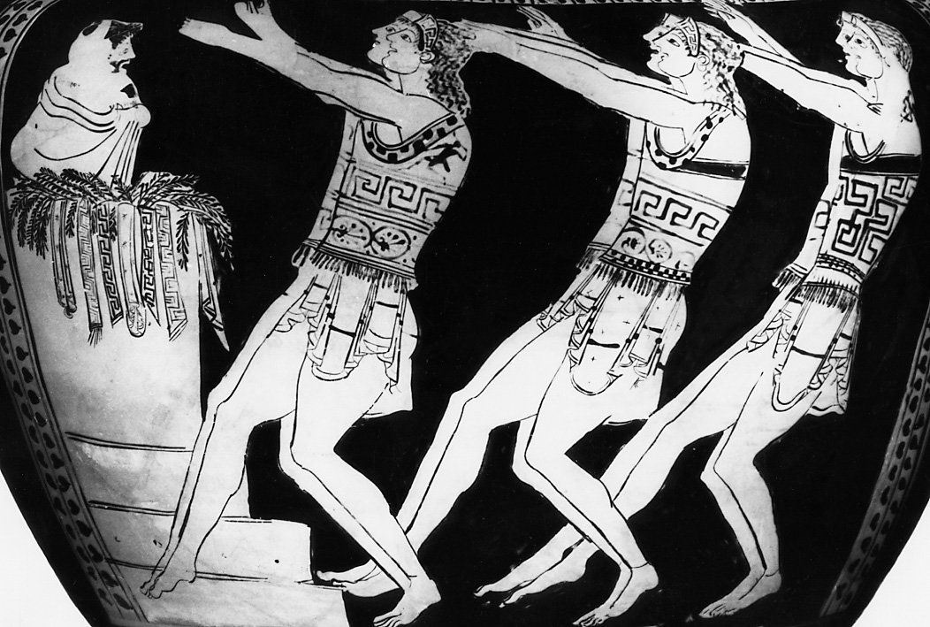
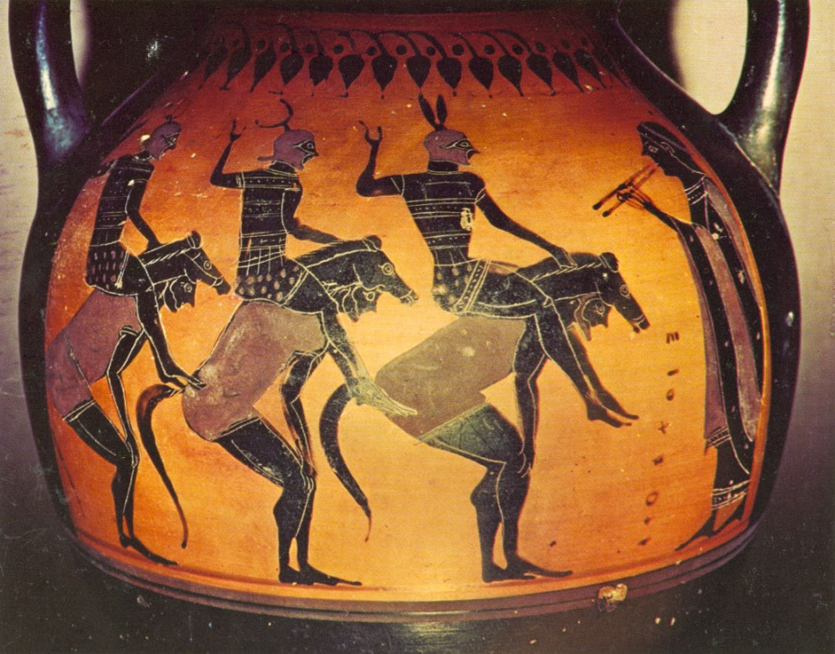
sbor
- tragický sbor: 12 (od Sofokla 15) choreutů, komický: 24
- pomezní status
- jiná perspektiva

Slide 15
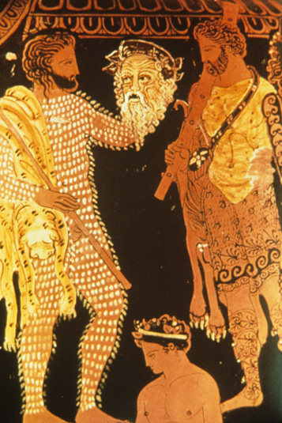
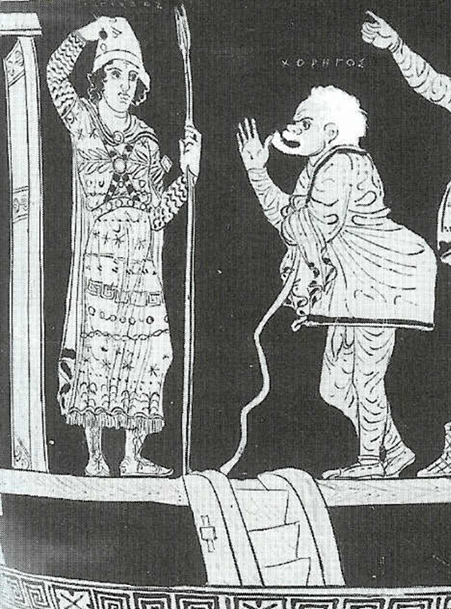
herci
- pravidlo tří herců

Slide 16
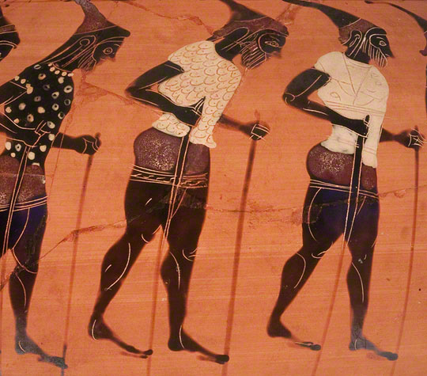
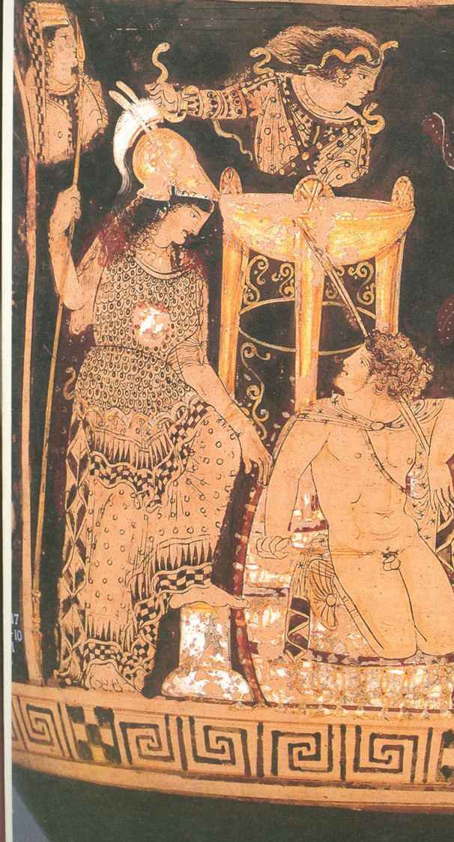
Kostým

Slide 17
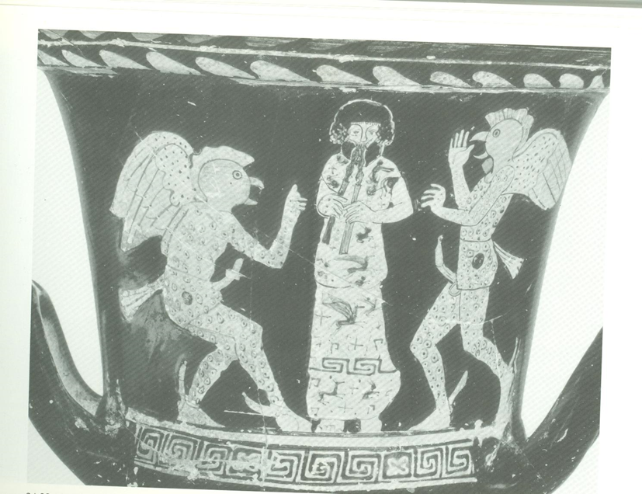
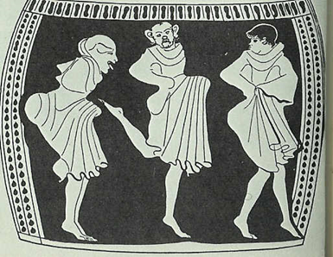
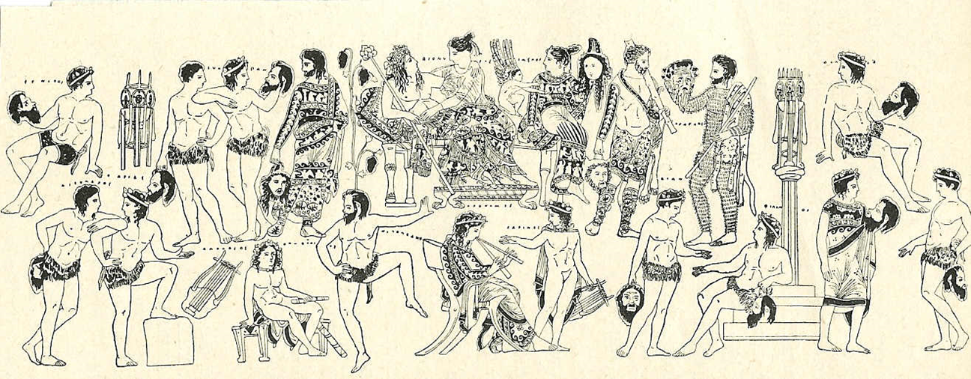

Slide 18
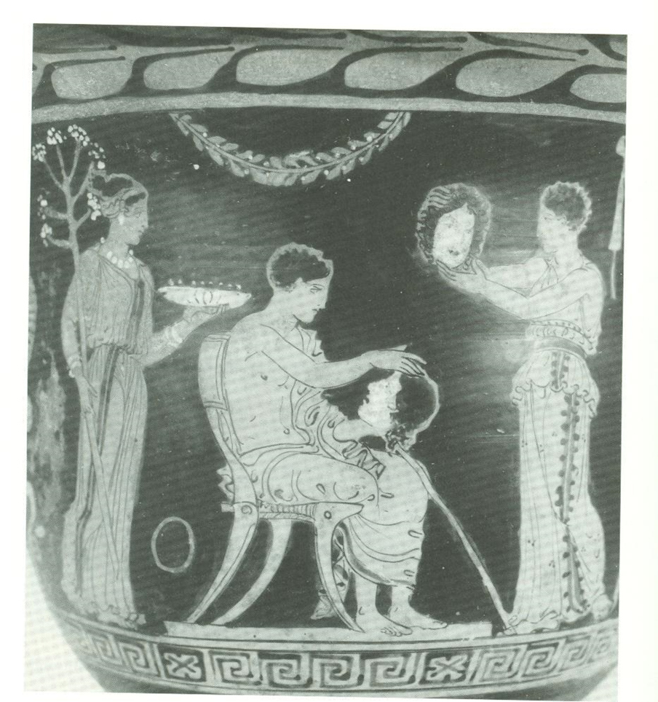
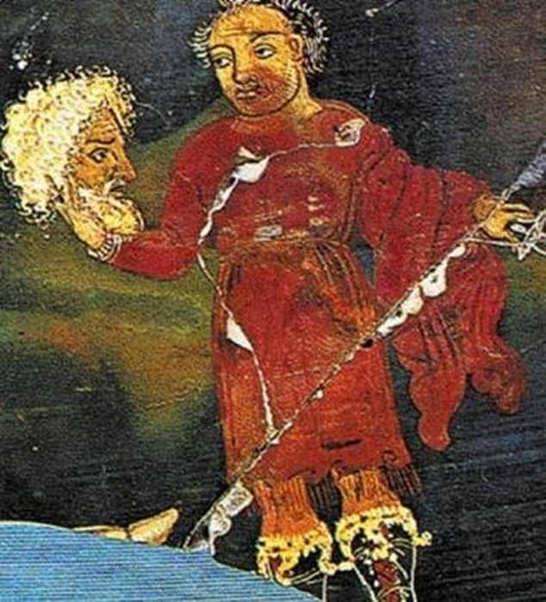
Maska

Slide 19
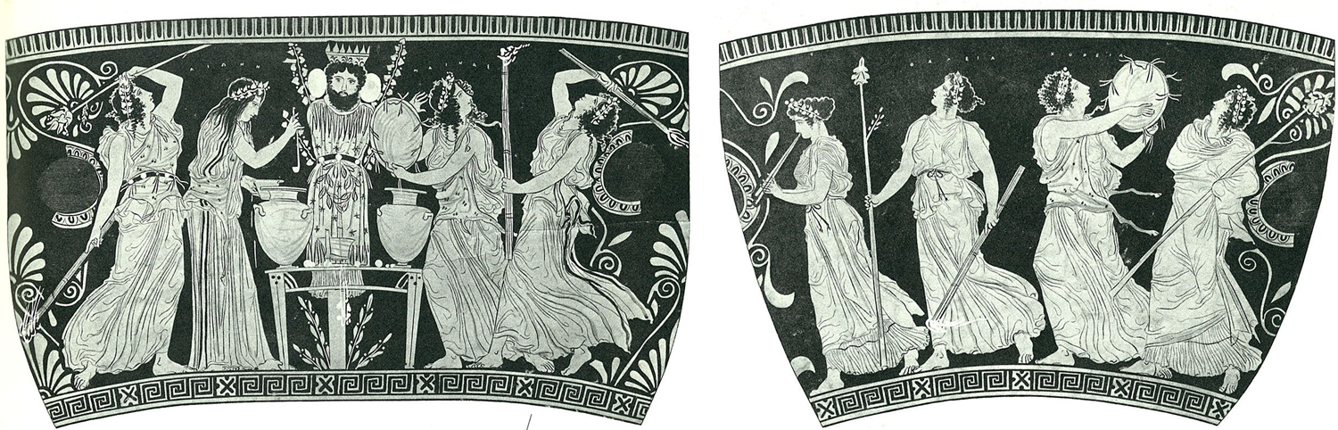
Lénaje
konány v měsíci gamelionu
organizoval archon basileos → primárně náboženská slavnost
neúčastnili se cizinci, zato důležitá role metoiků
procesí, oběti, mystické prvky
komický agon – cca od r. 440 (5 autorů/1 komedie)
tragický agon – cca od r. 432 (2 autoři/1–2 hry)
tzv. Lénajská váza cca 430

Slide 20
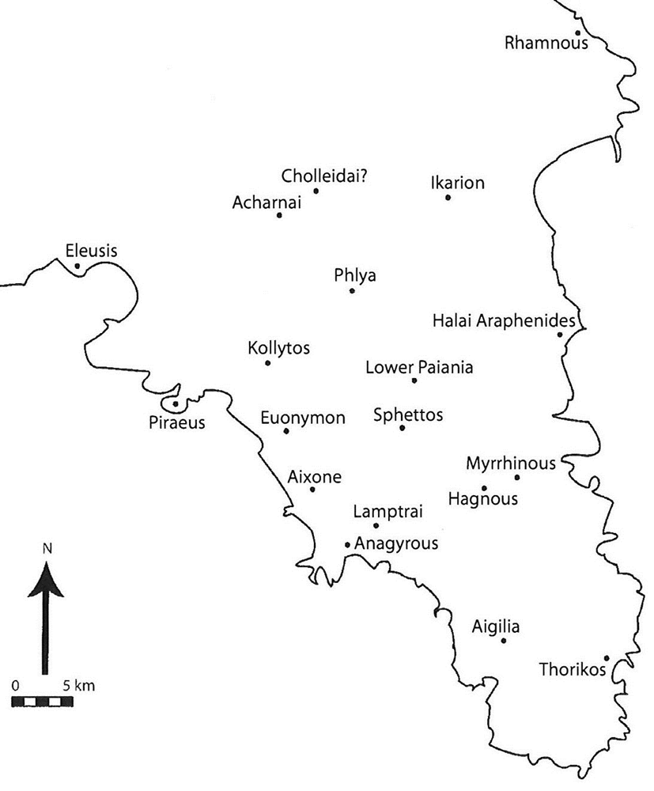




Venkovské (Malé) Dionýsie

Slide 21
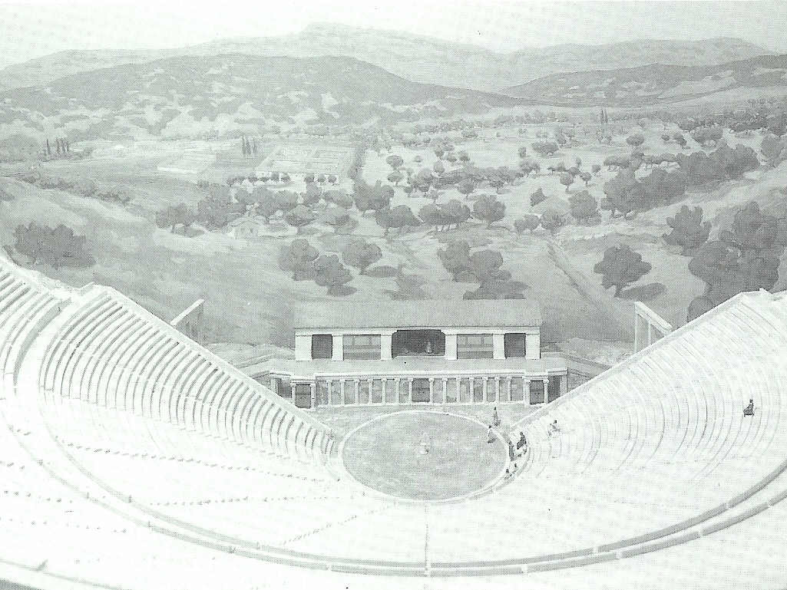
Epidauros

Slide 22
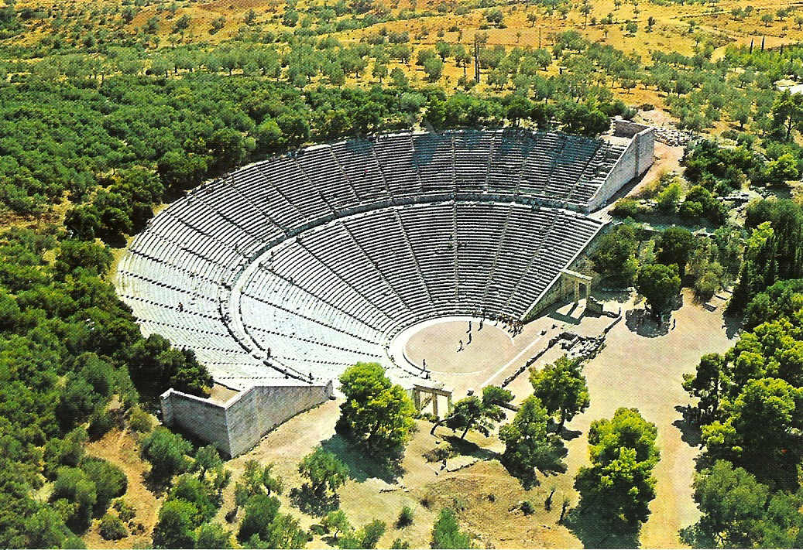

Slide 23
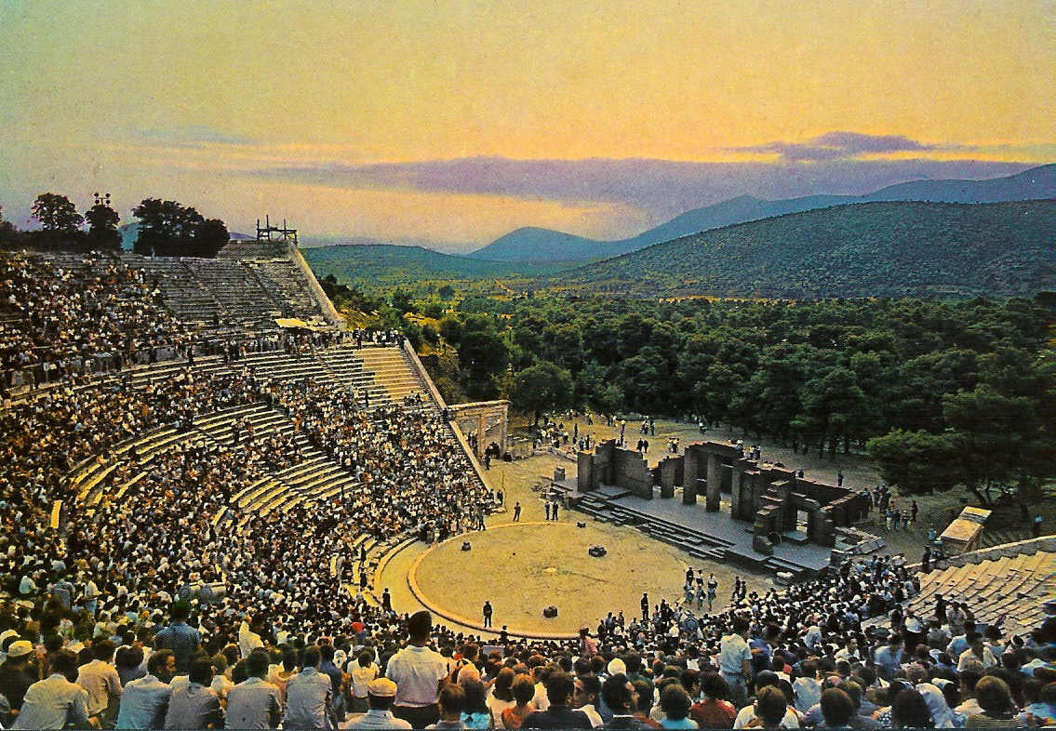

Slide 24
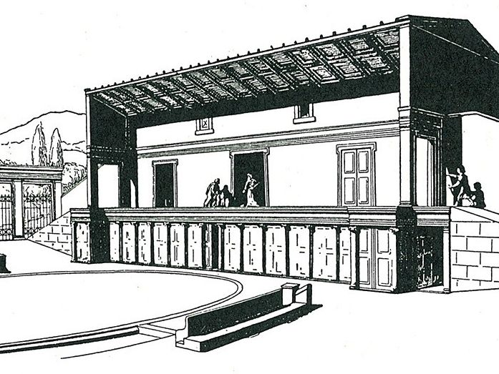
Epidauros – rekonstrukce jeviště

Slide 25
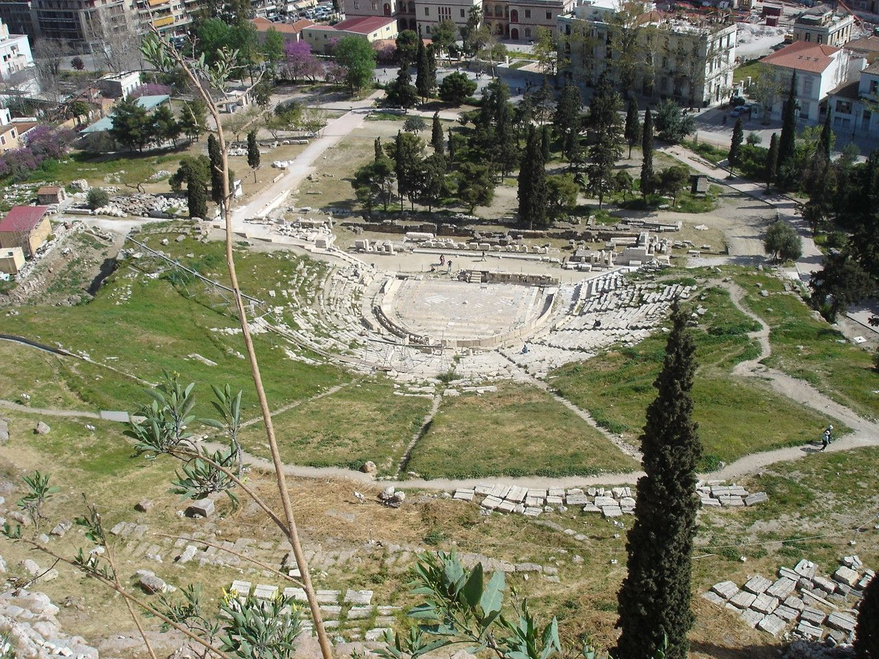
Dionýsovo divadlo

Slide 26
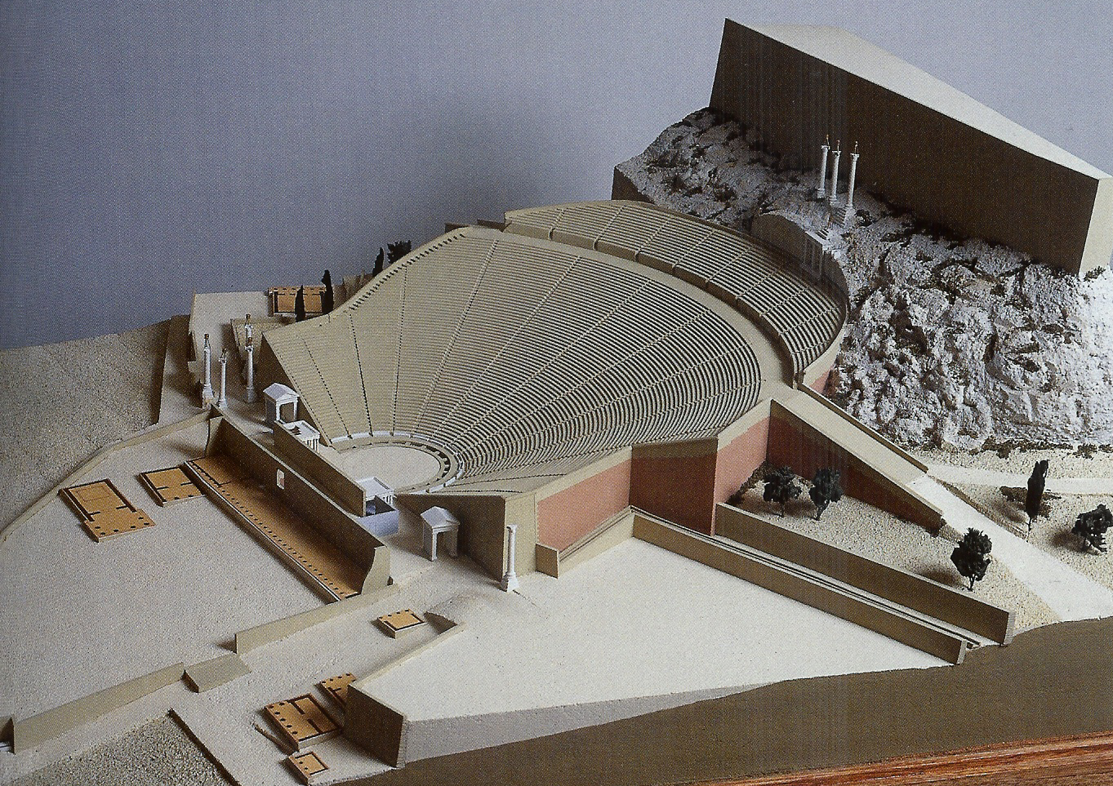

Slide 27
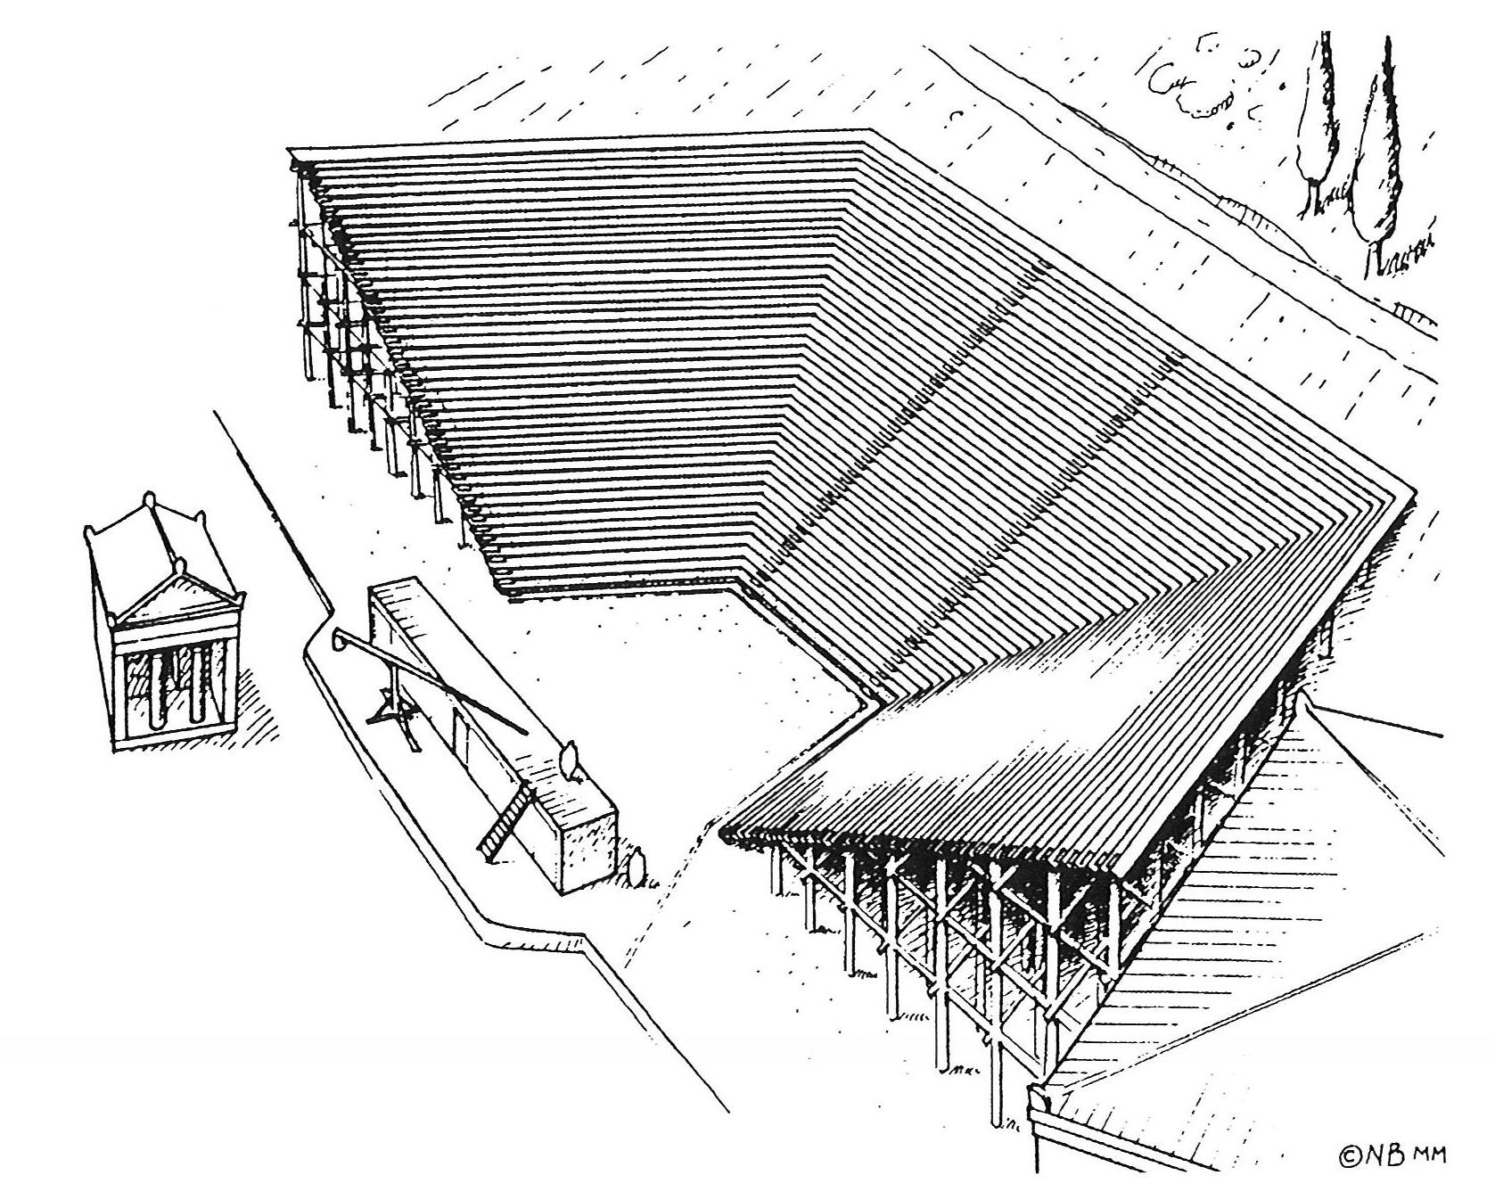

Slide 28
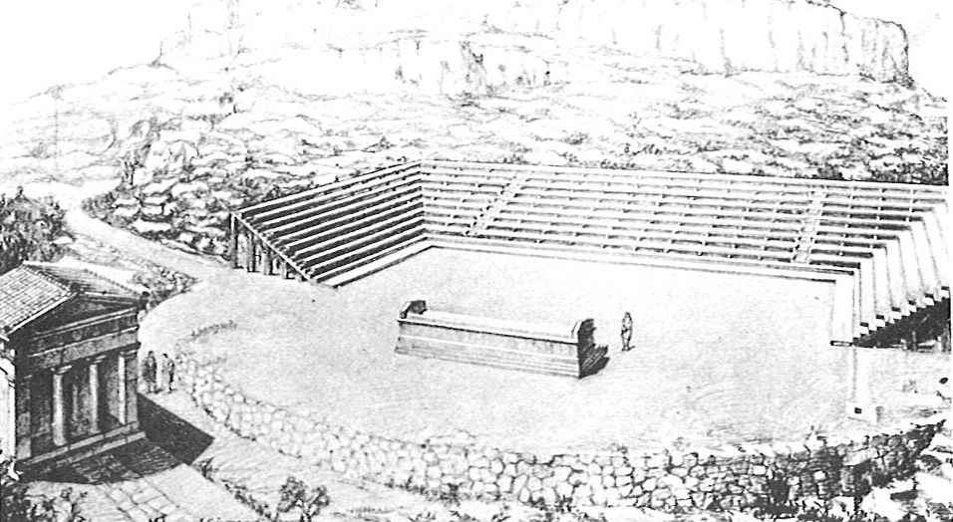

Slide 29
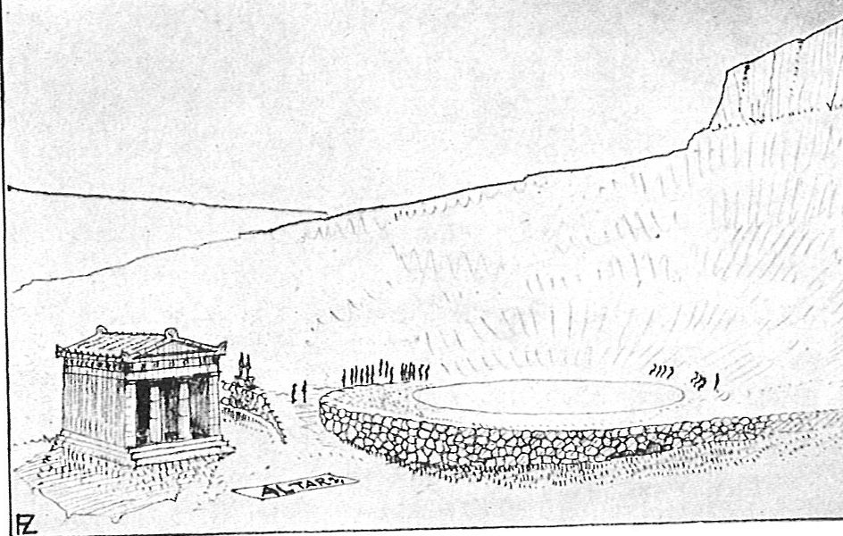

Slide 30
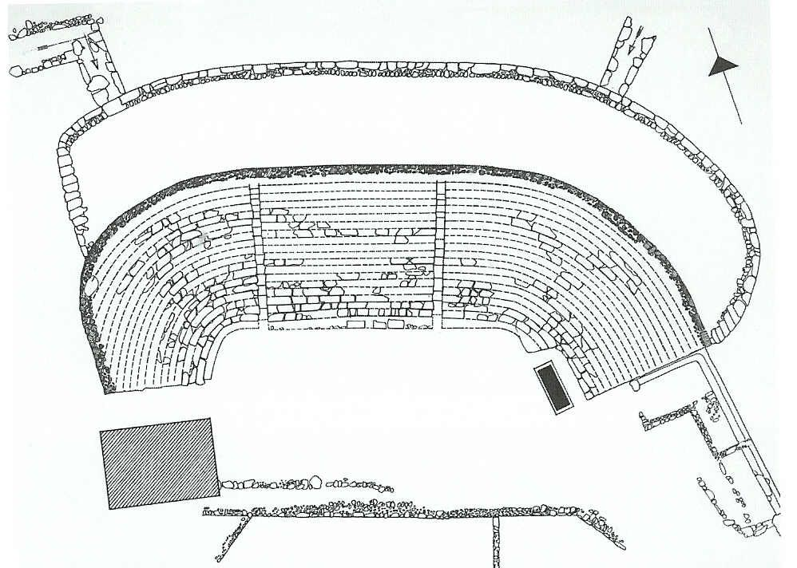
Thorikos
Orschéstra
oltář
Dionýsův chrám

Slide 31
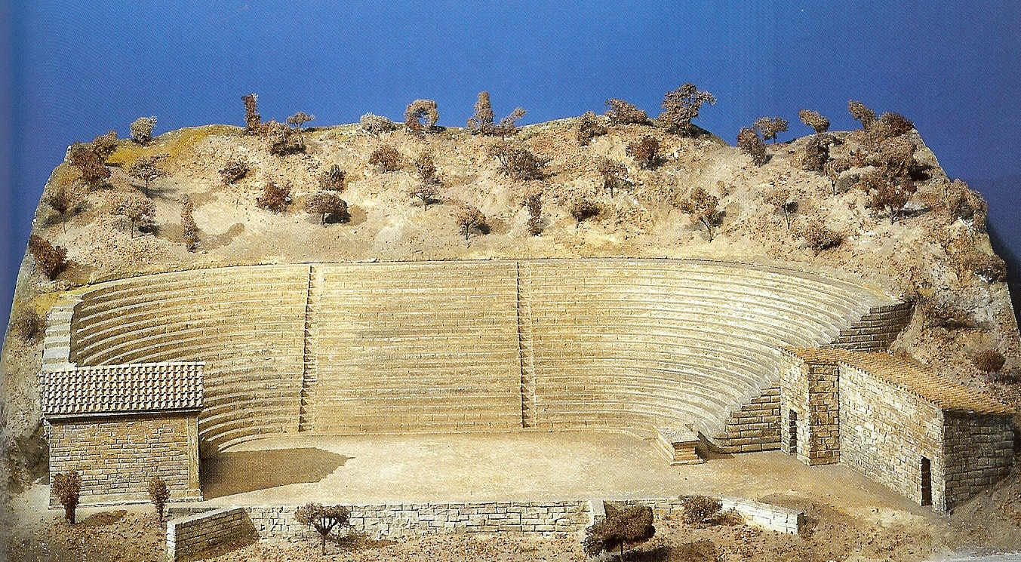
Thorikos – model

Slide 32
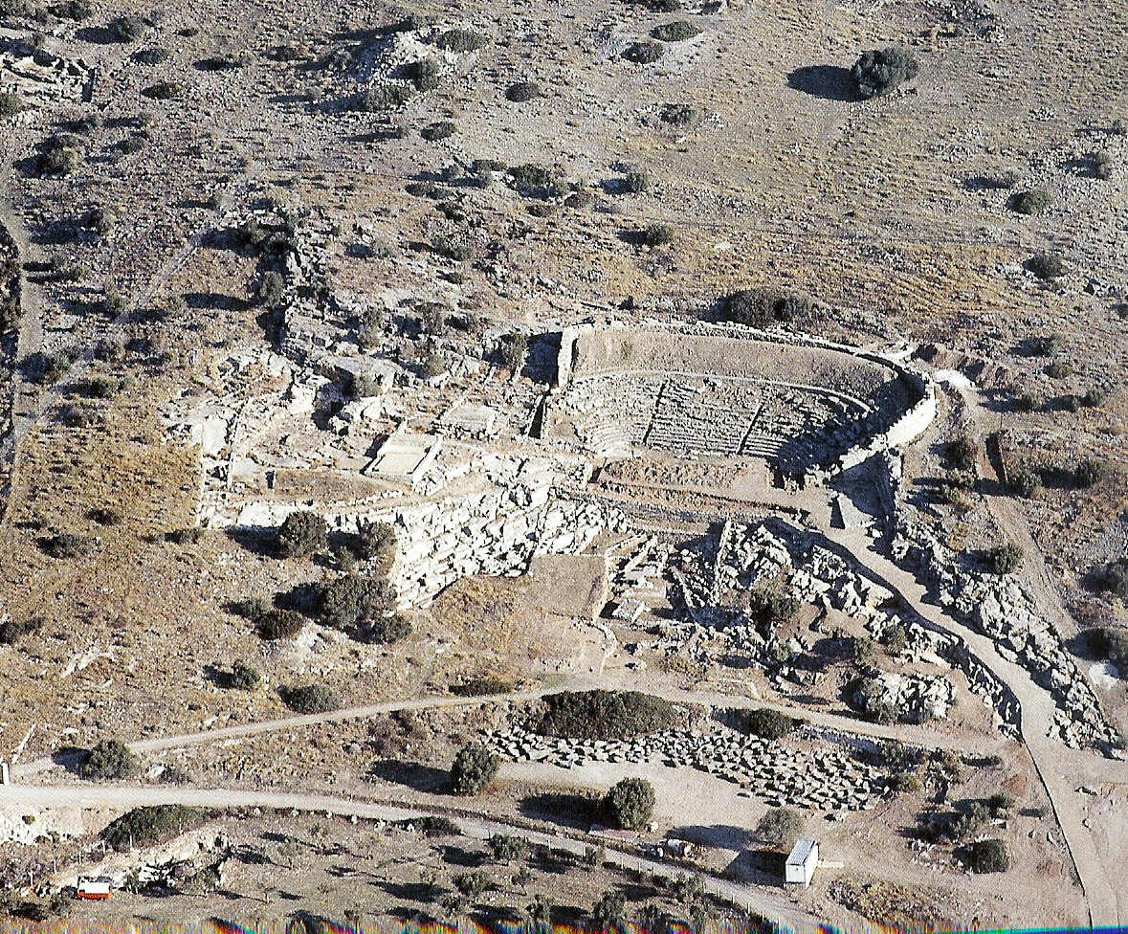
Thorikos – současná podoba

Slide 33
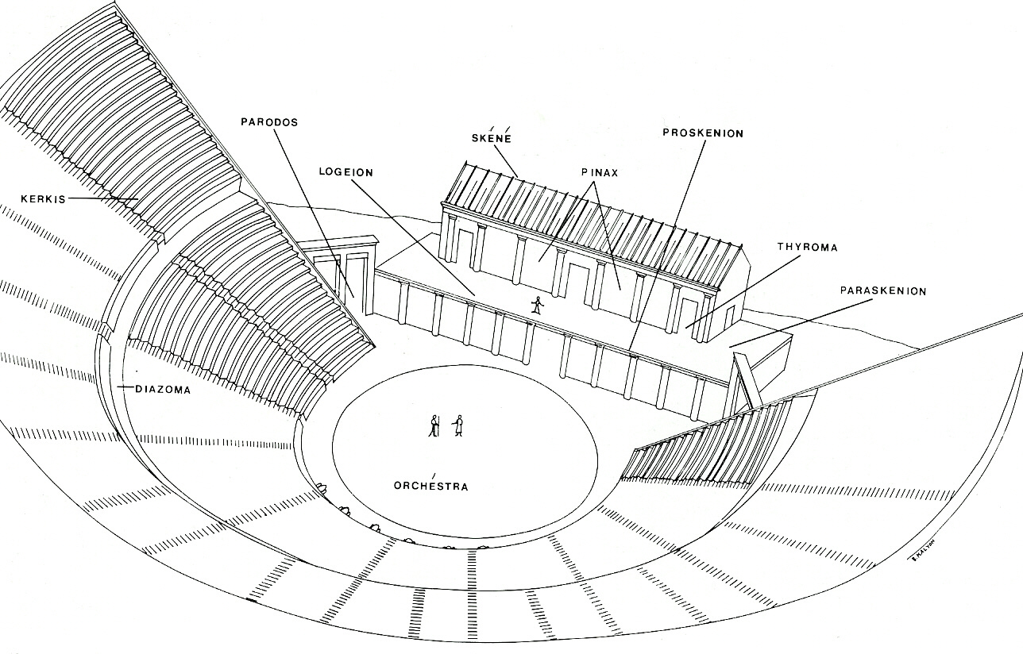

Slide 34
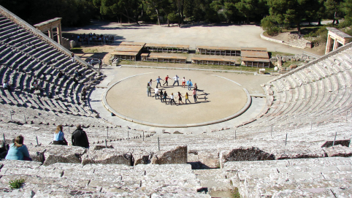
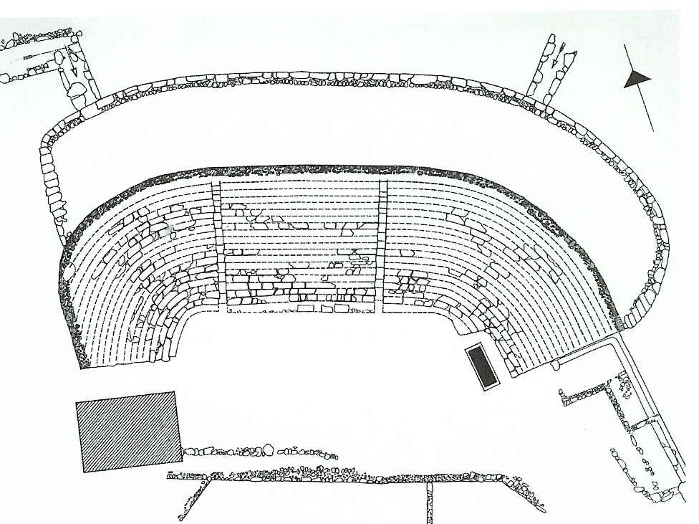
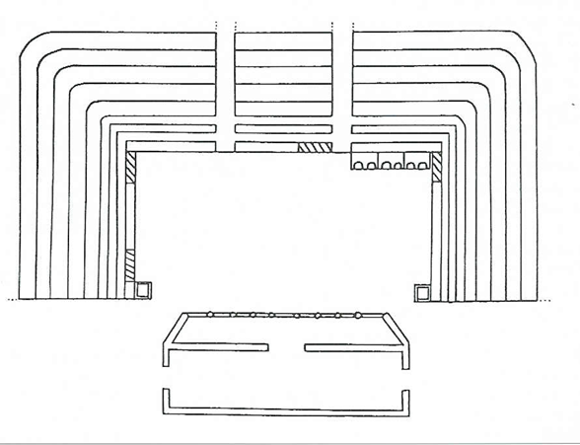
Orchestra
Epidauros
Thorikos
Euonymos

Slide 35
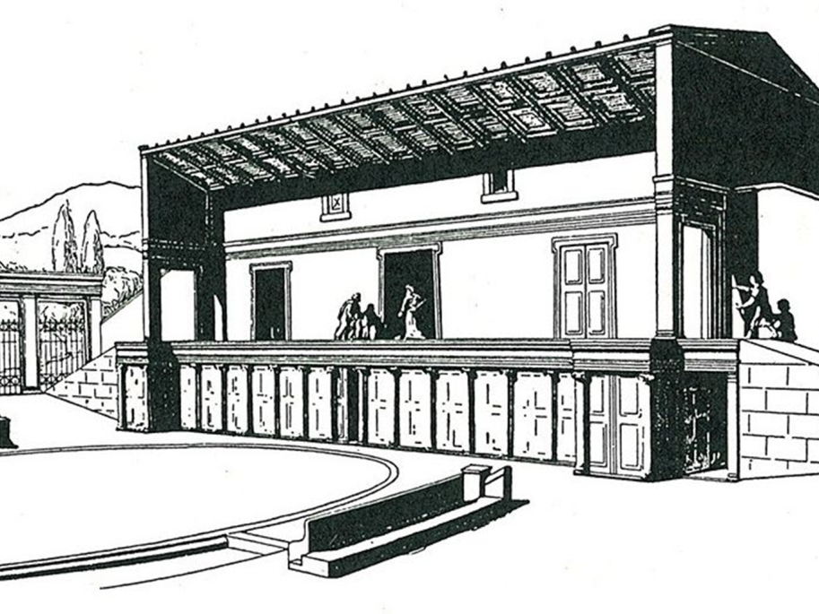
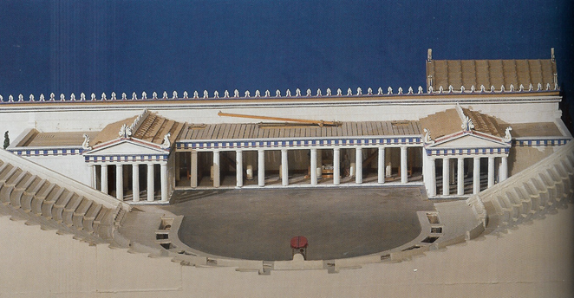
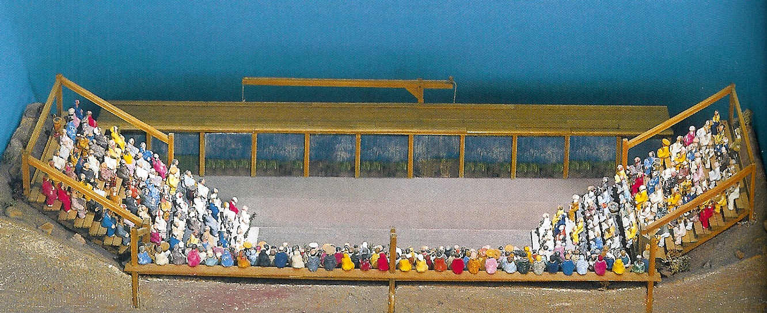
Skene

Slide 36

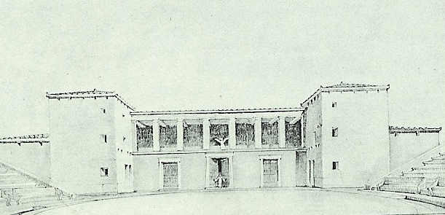
Proskénion – Paraskenia

Slide 37
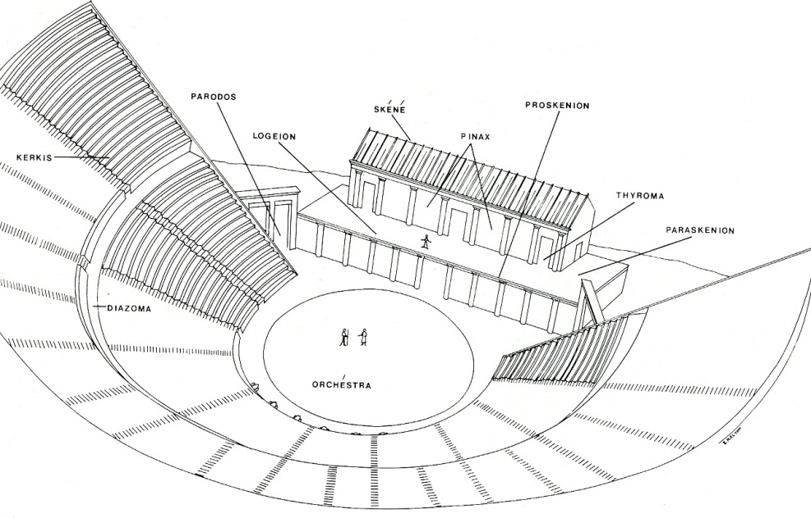
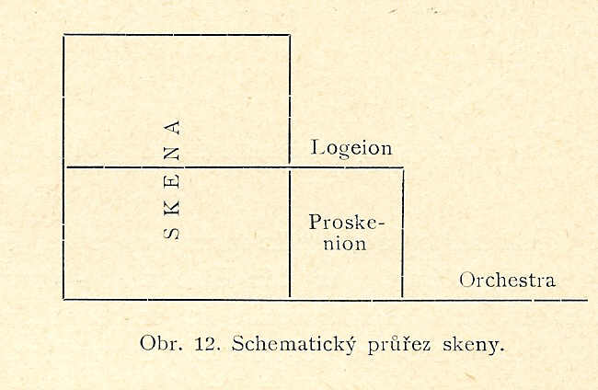
Logeion

Slide 38
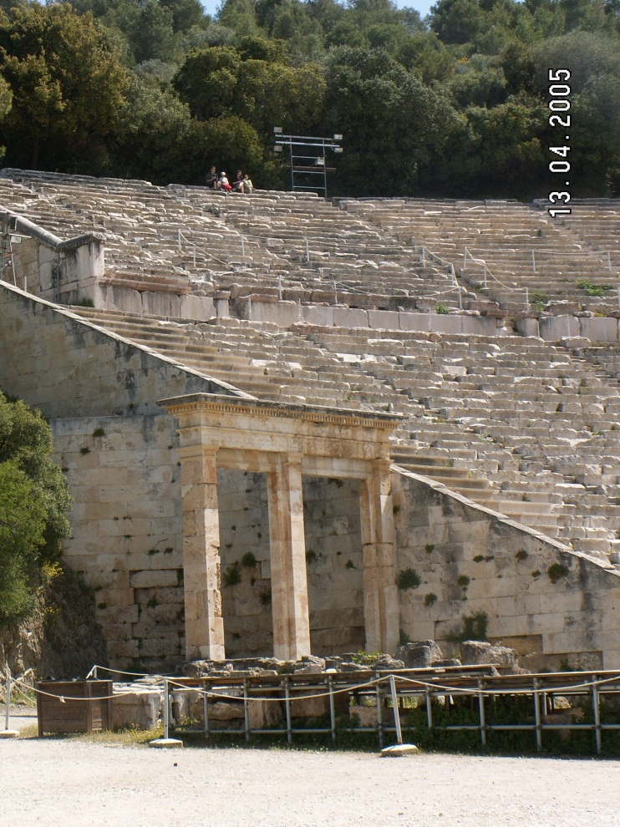
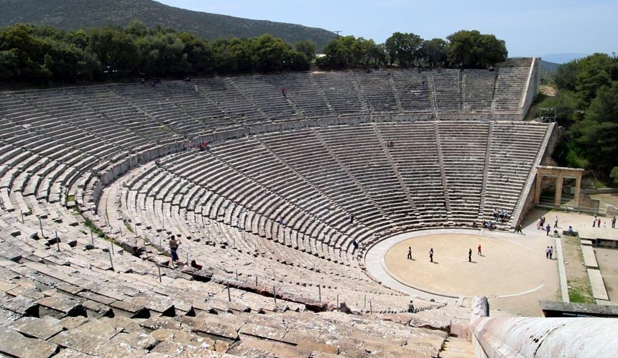
Eisodos

Slide 39
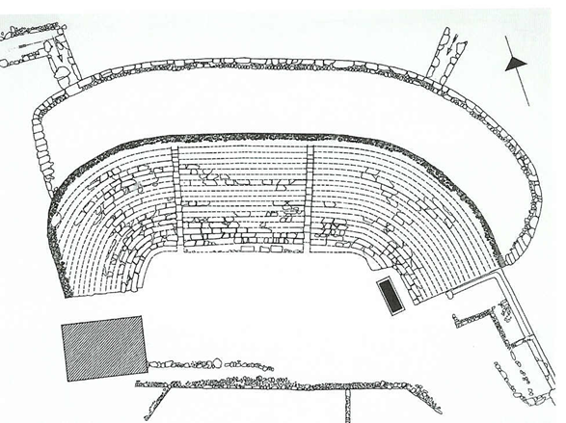
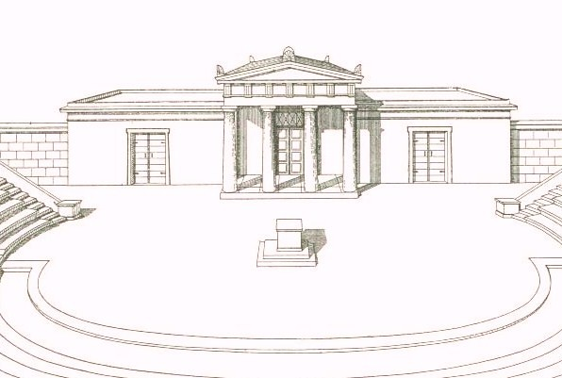
Thymele

Slide 40



Enkyklema

Slide 41


Mechane

Slide 42


Slide 43

Počátky divadla v Řecku
MÝTUS
Dionýsos
Thespis
HISTORIE
Druhá polovina 6. stol. př. n. l. divadlo jako součást Velkých Dionýsií
TEORIE VZNIKU
drómena
dithyramb

Slide 44


Struktura dramatu
DIALOG X MONOLOG
EPEISODIA X STASIMA
Trimetr iambický (= šestistopý iamb): u-u-/u-u-/u-u-, např. „Byl pozdní večer, první máj“
Trochejský tetrametr (= osmistopý trochej): -u-u-u-u-u-u-u-u, např. „Velké, širé, rodné lány“

Slide 45

PROLOG
CHŮVA
Kéž neprolétla, plujíc v dálnou Kolchidu,
loď Argó nikdy jícnem temných Symplégad,
kéž neskácel se nikdy v lesích pélijských
smrk pod sekyrou aniž vesly ozbrojil
kdy ruce reků, kteří rouna zlatého
šli dobýt Péliovi! Pak by Médeia,
má paní, nepřiplula do zdí Iólku
jsouc vzňata divou láskou k Iásonovi,
a nemusela svésti Péliových dcer,
by usmrtily otce, ani v Korintě
teď bydlit s chotěm, s dětmi. […]
Euripides: Medeia

Slide 46

STICHOMYTHIE
KREON
To vidíš jen ty sama z Thébanů!
ANTIGONA
I ti to zří, však mlčí před tebou.
KREON
A nestydíš se od nich lišiti?
ANTIGONA
Ctít bratra netřeba se styděti.
KREON
A ten, jejž zabil, není bratr tvůj?
ANTIGONA
Je bratr můj, z týchž rodičů jak já!
KREON
Proč tedy prvého ctíš bezbožně?
ANTIGONA
V tom za pravdu ti nedá nebožtík!
KREON
Když jej jak bezbožníka stejně ctíš!
ANTIGONA
Ne otrok, nýbrž bratr zahynul!
Sofokles: Antigona

Slide 47


ANAGNORIZE
Sofokles: Oidipus král
Aischylos: Oresteia (Oběť na hrobě)

Slide 48
INTRADIALOGICKÉ SCÉNICKÉ POZNÁMKY
ORESTES
Tolik ho zbožňuješ? Jen se s ním peleš dál.
V hrobě se na tvou věrnost může spolehnout.
KLYTAIMESTRA
Stůj, chlapče! Ty se, dítě, nestydíš
před tímhle prsem, z kterého jsi tisíckrát
sál v polospánku mléko? Dívej se! Aischylos: Oresteia (Oběť na hrobě)
HIPPOLYTOS
Ne! Slyše řeč tak hroznou mlčet nemohu.
CHŮVA
Ó prosím při tvé krásnolokté pravici.
HIPPOLYTOS
Vzdal ruku aniž dotýkej se šatů mých!
ĆHŮVA
Ó jen mne nenič, při tvých prosím kolenou. Euripides: Hippolytos

Slide 49

Aischylos
Zachováno 7 z předpokládaných 80 her; nejznámější: Oresteia (Agamemnon, Oběť na hrobě, Usmířené bohyně)
Debutoval kolem r. 499/96, poprvé zvítězil r. 484
Považován za otce řecké tragédie, protože zavedl druhého herce
Psal tematicky spojené trilogie
Miluje dramatické efekty, málo charakterizované postavy

Slide 50

Sofoklés
        Zachováno 7 z předpokládaných 120 her: např. Antigona, Oidipus král, Filoktetes, Aias.
        Zavedl třetího herce
        Miláček athénského publika
        Opustil psaní trilogií, psal jednotlivé tragédie s dokonale propracovanou výstavbou
        Zaměření na jednu postavu

Slide 51

Euripidés
Zachováno 17 z předpokládaných 90 her, např. Medeia, Bakchantky, Hippolytos, Trójanky
Za života neúspěšný dramatik, po smrti milován a napodobován
Novátor (hudba, sbor, počet postav, žánr)
Zpracovával méně známé mýty
Zajímá jej psychologie postav

Slide 52

Attická komedie
Stará: Aristofanes
Střední
Nová: Menandros

Slide 53

Tematika Aristofanových komedií
Není zachována žádná mytologická komedie
Protiválečné komedie (Mír, Acharňané, Lysistrata)
Politická satira (Jezdci, Vosy)
Kritika (Oblaka, Žáby, Ženy o Thesmoforiích)
Utopické komedie (Ptáci, Ženský sněm)
Moralita (Plútos)

Slide 54

Stavba staré komedie
Střídání pasáží chóru s pasážemi určenými hercům
Parabasis
Agón

Slide 55
Rituální a folklorní prvky
HRY | HIEROS GAMOS | FOKLORNÍ MOTIVY
Acharňané |  | Dikaiopolis křepčí na slavnosti
Jezdci |  | Omlazení Déma v kotli
Vosy |  | Hostina
Mír | Příprava svatby Trygaia a Úrody | Oběť, díkůvzdání
Ptáci | Pisthetairos dostane Diovo žezlo a jeho dceru Basileiu za ženu
Lysistrata |  | Hodování a oslava konce války
Ženský sněm |  | Hostina

Slide 56

Satyrská hra
EURIPIDES: Kyklops
SOFOKLES: Slídiči (fragment)

Slide 57


Slide 58

Konec velké éry
Změny v produkci
Staví se divadlo jako architektura (Epidauros)
Teoretikové reflektují divadlo (Aristoteles)

Slide 59


Nová attická komedie – Menandros

Slide 60


Slide 61


Prameny
literární
- texty dramat
- zlomky textů
- teoretické spisy: Aristoteles (Poetika), Vitruvius (De architectura)
- antické životopisy
- jiné texty (např. gramatiky)

Slide 62



Dochování textů
AISCHYLOS
SOFOKLÉS
EURÍPIDÉS
Dochováno 7
Dochováno 7
Dochováno 17
+ jedna sporná
+ satyrské drama Kyklóps
(82–90 her)
(123 her
podle Súdy)
(92 her)
Známo 46 jmen dalších tragiků, kteří dohromady napsali kolem 600 her.
Zachovaný fragment představuje tedy přibližně 3,5 % někdejšího celku.

Slide 63




archeologické
- divadla in situ
- vázy
- reliéfy
- nápisy – didaskalie:
v užším smyslu Inscriptiones Graecae II, 2319–23, v širším i Fasti a Nikai
Didascalia, Plate 62, Athenian Agora, 364/3 BC.
Greek votive relief from Piraeus of actors holding their masks to make offerings to Dionysus, the National Archaeological Museum in Athens.

